Slide 1
澳門大學交換心得
學生： 機電104蔣柏岳

Slide 2
出發前事前準備
1.拿澳大寄來的體檢表格到大醫院體檢。到澳大之後再交給註冊組。
2.注意email來信，有問題就趕緊回復，包含到當地時間。
3.澳門雖是中國的特別行政區，但所有來信皆用英文。
4.出發前幾週會繳交住宿費。(研究生宿舍6000MOP，住宿式書院12500MOP)(宿舍差別後面會提)
5.辦好台胞證，會常常進出關閘到珠海，或是香港
6.保留好所有師大給的信件函。

Slide 3
出發前事前準備
7.帶著港幣及人民幣到澳門，當地著名景點街上有很多可以兌換成葡幣的百匯兌換店。葡幣跟港幣差不多，但常使用葡幣。
人民幣：臺幣 約 =1:5 港幣：臺幣約=1:4
8.選課上會有選課單跟課表，當地開學前會依照你選課單的志願先選兩堂。開學後的前10幾天就可以自由加退選。教育學院若要修外系的課需要像學院寫原因才可以選外系課。
9.當地是使用220V三扁頭插頭，出發前確保電子產品的插頭是否可以承受此電壓，轉街頭可以到超市買。

Slide 4
到達澳大
1.下機場可以選擇坐Taxi直接到學校或是轉公車(搭威尼斯人接駁車(此段免費)再轉37U到學校(此段4.2MOP)）
2.依據到達日期，辦理入住手續及註冊手續申請學生證。若是週末到達，入住手續可以跟警衛先行填寫，上班日再辦註冊手續。
3.購買澳門通或是辦學生版澳門通(比較便宜，搭車都是1MOP轉車不用錢唷）
4.校園廣大，可以向學校租單車
5.建議在中國銀行開戶，提款就不跨國手續費。

Slide 5
澳大校園及環境
1.這次交換剛好是搬到新校區橫琴第二學期，因此校園廣闊及新穎。
2.住宿有分住宿式書院及研究生宿舍。都是兩人一間且有小冰箱。兩者最大不同，住宿式書院有自己書院活動等等及競賽，各層也有簡易的廚房電子爐可以使用還有交誼廳，一週有15餐配額。研究生宿舍有廚房但是沒有電子爐，需自行打理三餐。
3.校園內有超市、藥局、中國銀行、餐廳。

Slide 6
澳大校園及環境
4.由於學校的社團並不是特別發達，所以晚上會比較無聊。若是住書院可以參加書院活動，喜歡運動的同學可以參加校對或是到人工草五人制足球場踢球交朋友。
5.所有8個書院及研究生宿舍都有健身房可以使用。或是到體育館使用。
6.校內有溫水游泳池，學生只要5MOP。
7.每個書院每學期都有1~2次高桌晚宴。

Slide 7
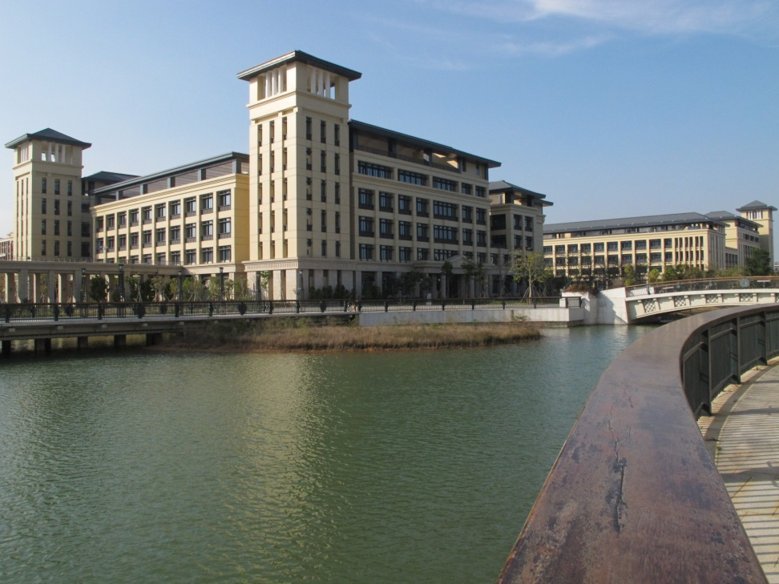
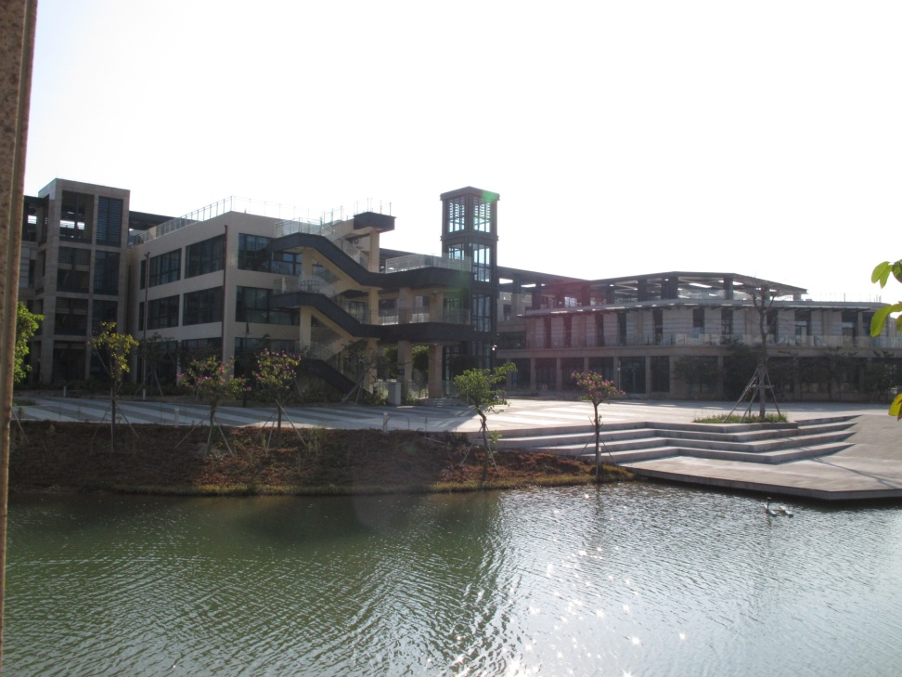
校園照片
學生活動中心

Slide 8
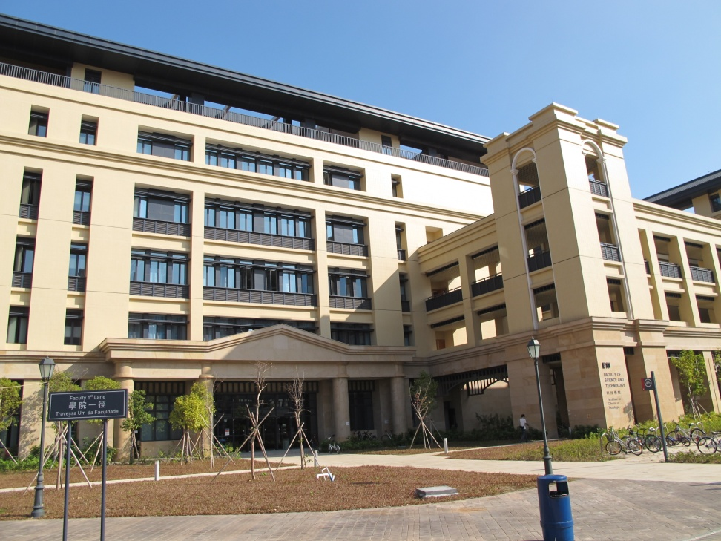
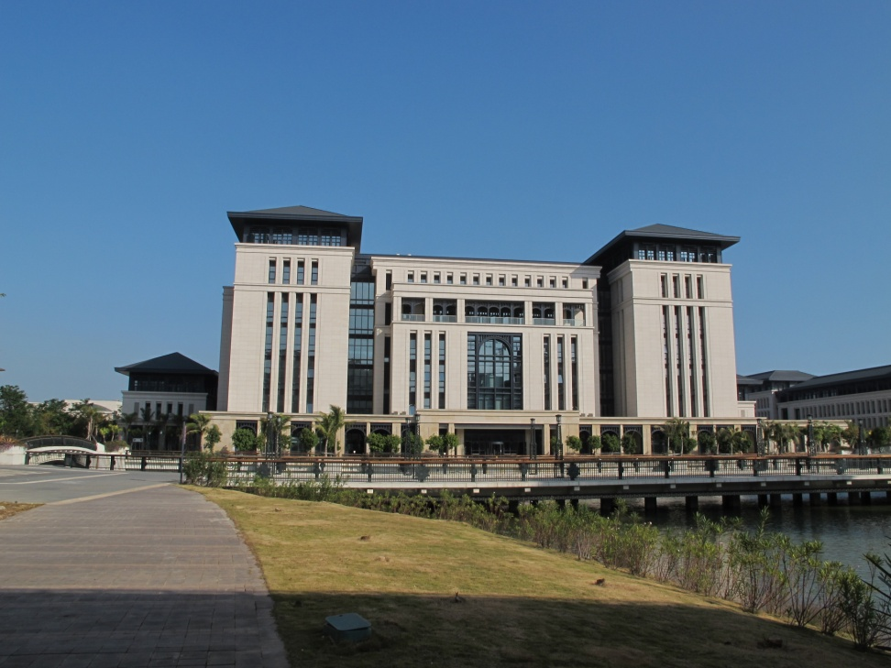
校園照片
科技學院
圖書館

Slide 9
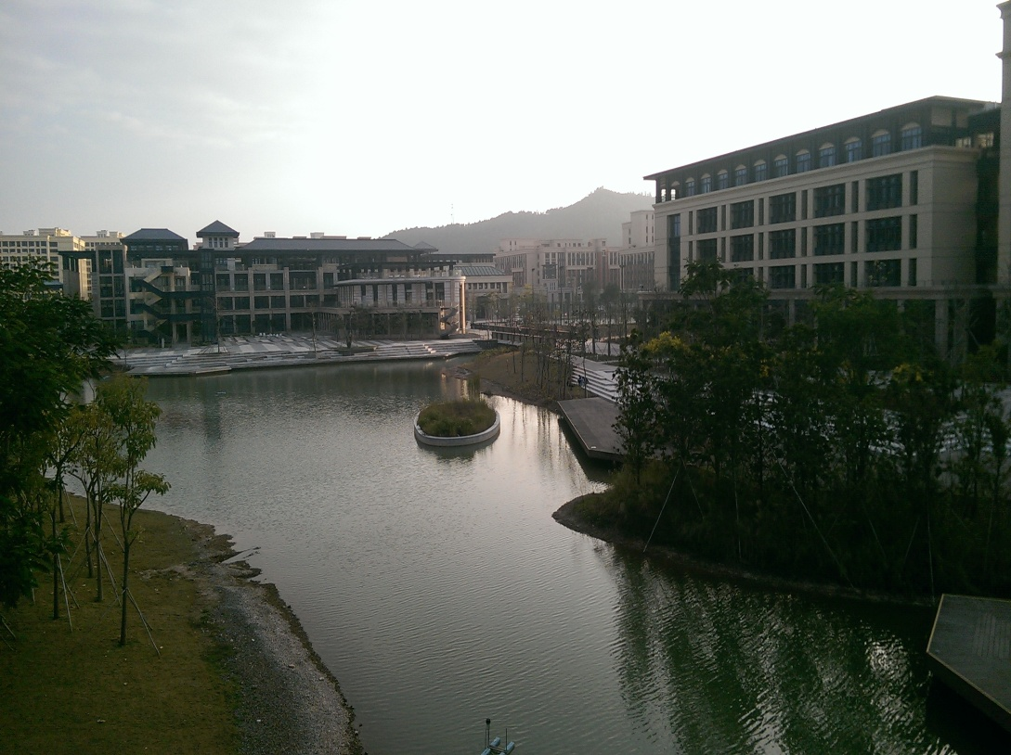
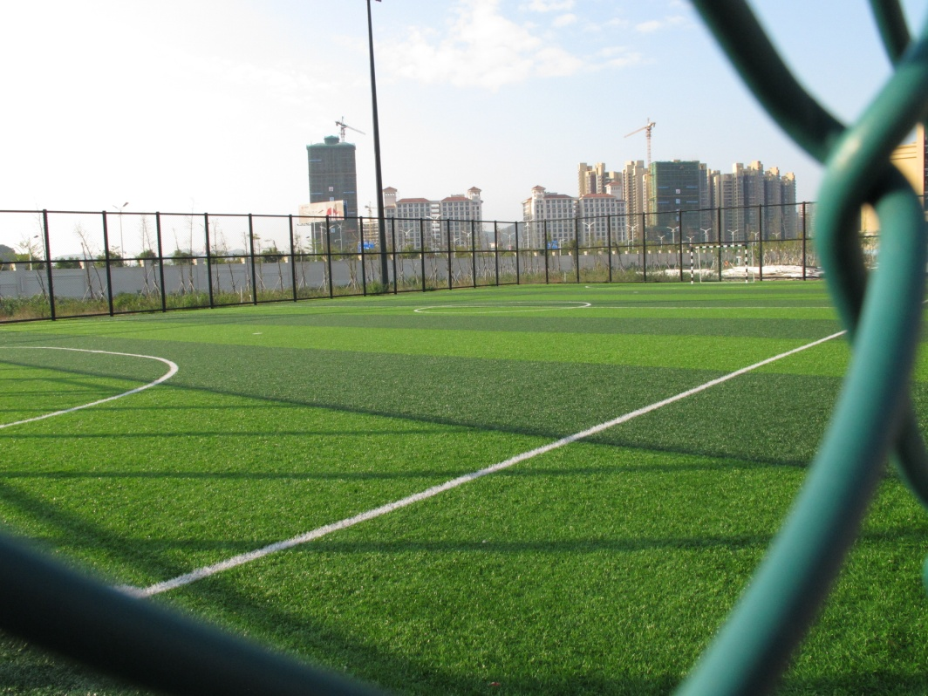
校園照片
五人制足球場

Slide 10
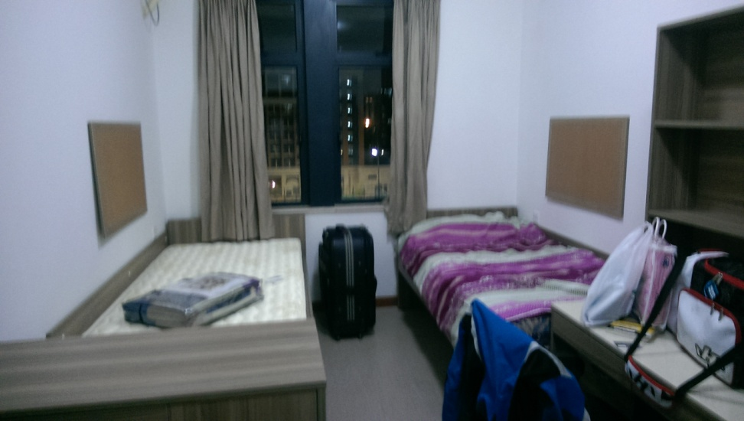
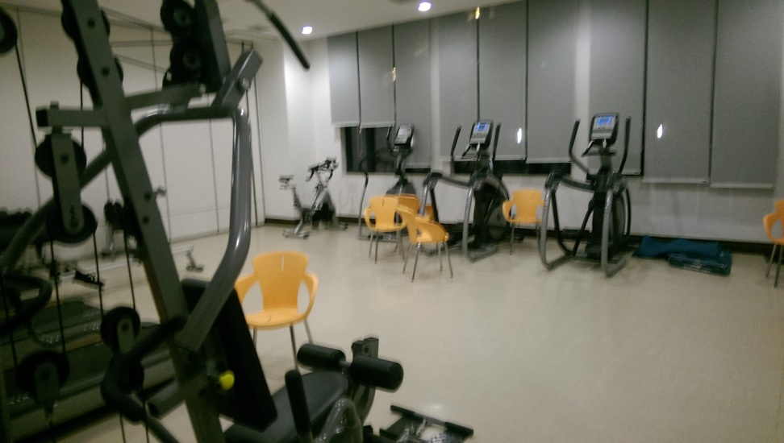
住宿式書院
房間內部
書院健身房

Slide 11
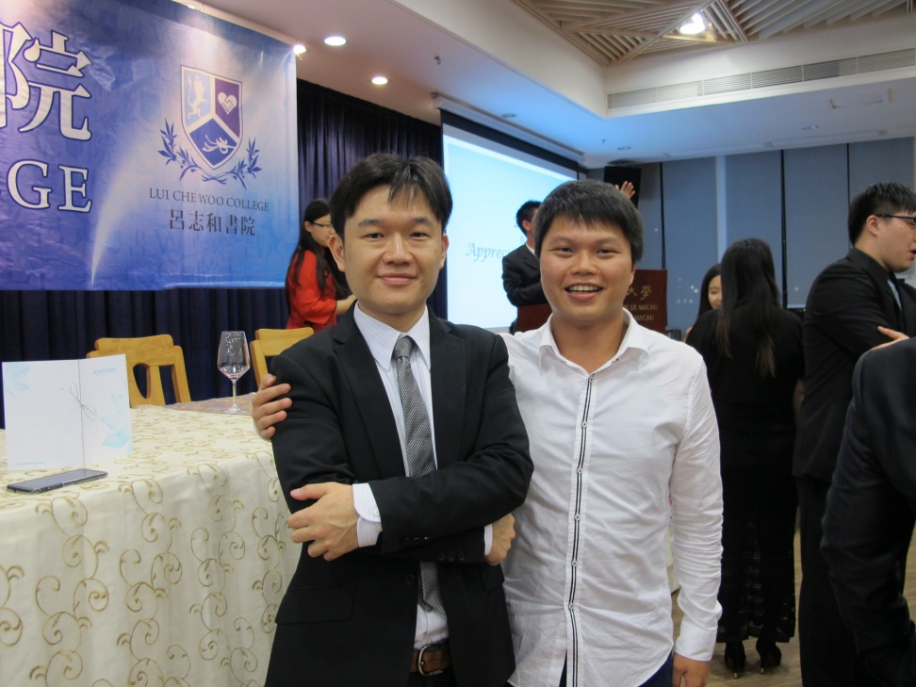
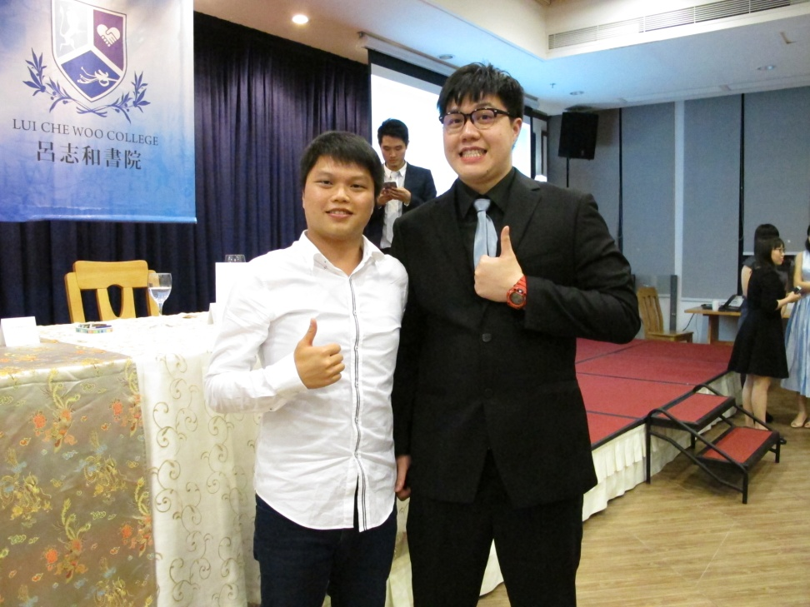
住宿式書院-高桌晚宴

Slide 12
澳大上課環境
1.大部分都是全英文上課，少部分課廣東話。
2.期末考時間都是安排好的，可以到ISW系統上做確認，有時間跟坐位。
3.教室普遍不大，一班最多50幾個人。
4.有很多外籍教授，在教育學院有很多臺灣教授，會有意外的親切感。
5.西洋假期及農曆假期皆有放假。

Slide 13
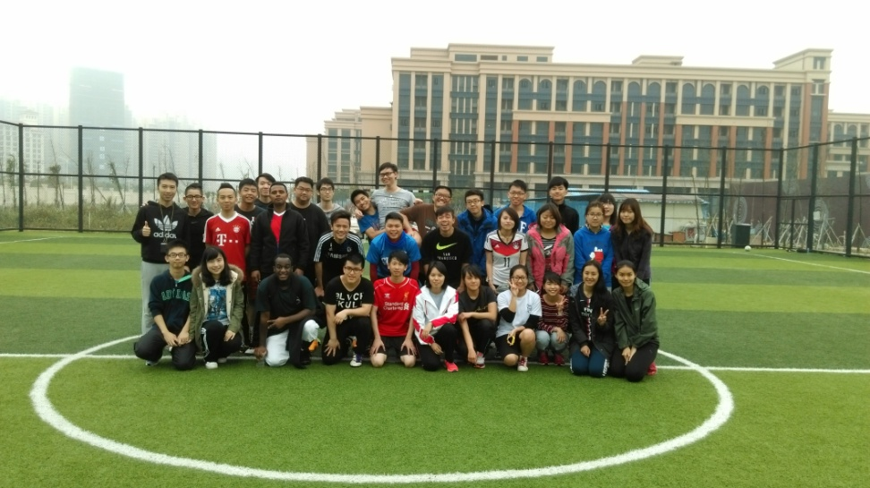
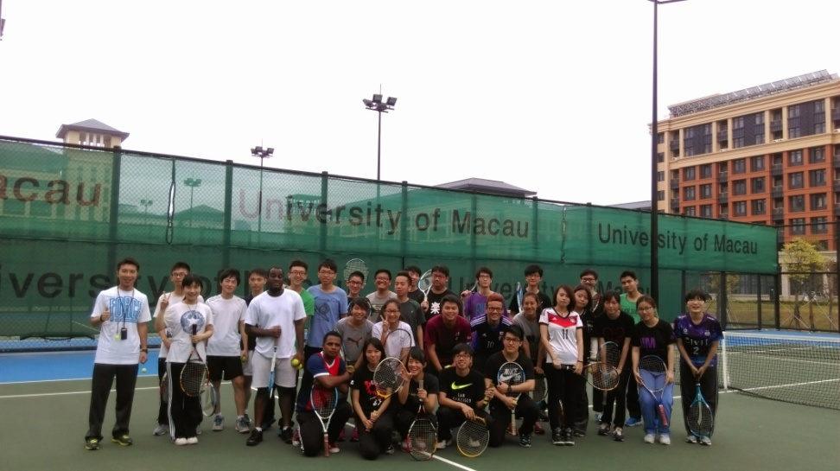
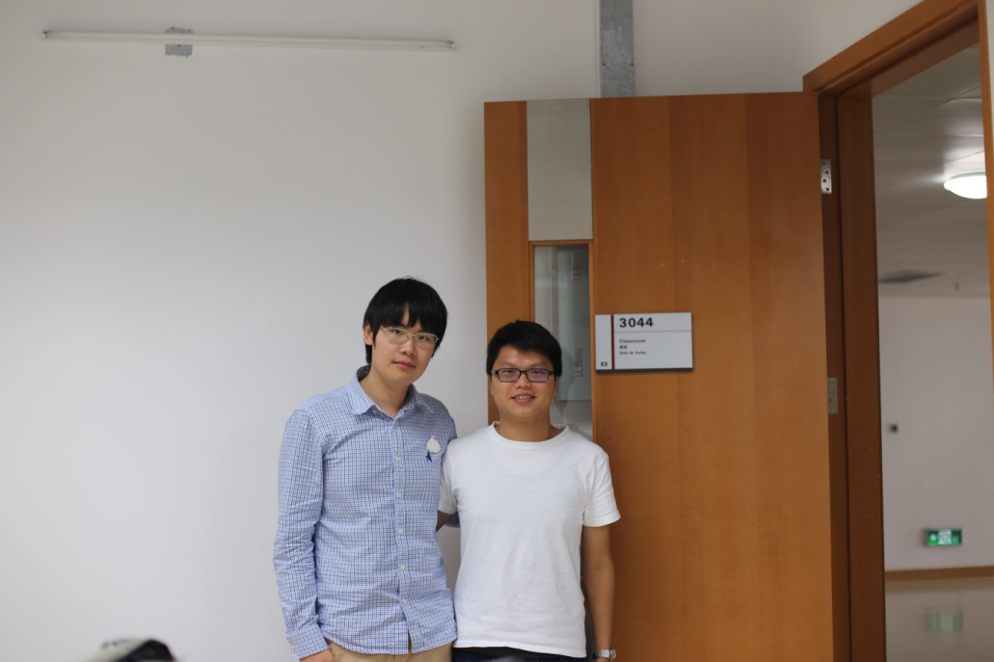
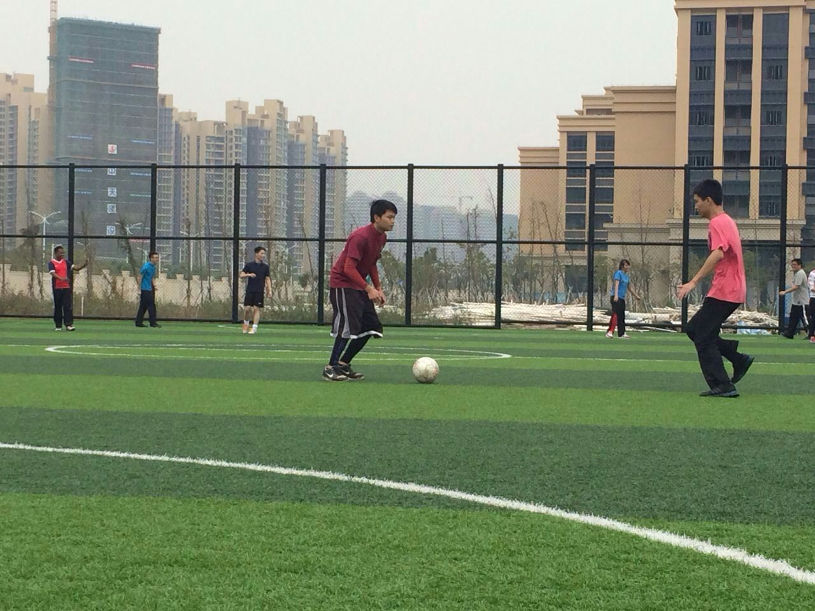
上課照片

Slide 14
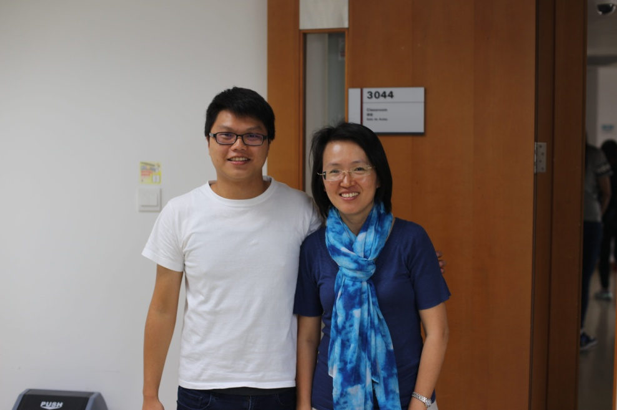
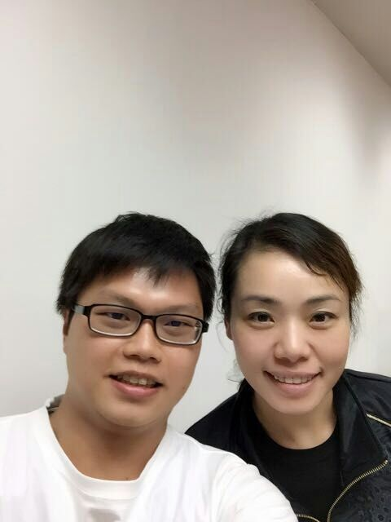
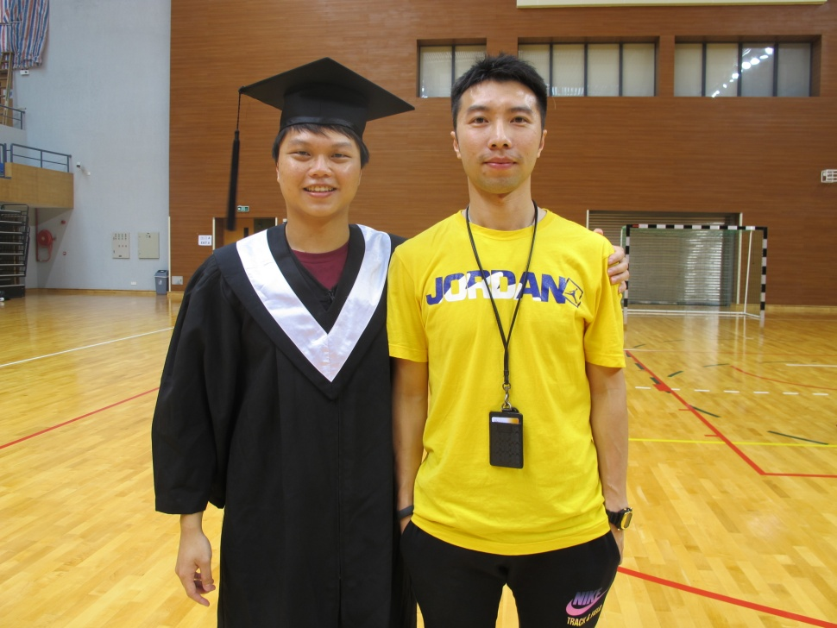
與教授合照

Slide 15
澳門環境
1.由澳門半島及氹仔兩半島組成。過去由葡萄牙殖民。現今以博奕產業聞名，有許多著名賭場酒店，威尼斯人等等。
2.全世界人口密度最高的地區
3.澳門塔的高空彈跳也是全世界最高135公尺
4.物價上比台灣貴，加上本地無自產農產品。
5.大部分店家都人民幣：港幣：葡幣=1:1:1，在澳門消費都是以葡幣為主。

Slide 16
澳門環境
6.由於受過葡萄牙統治，路名都是由葡文翻譯。
7.可以下載“澳門出行易”此APP，有全部澳門巴士路線。
8.所有酒店穿梭巴士皆是免費，可以多加利用。
9.關閘到珠海很方便，加上珠海消費相對澳門便宜，因此很多人去到那逛逛晚上再回澳門。

Slide 17
心得
在澳門大學交換的期間，我的室友也是法國交換生，可以用英文溝通。加上上課也是用英文，所以大部分時間都是講英文。在這裡也可以認識很多外國的學生。因此校園內英文僅次於廣東話。這對要練英文的同學們是一個很好的環境去練習。廣東話可以找當地的學生帶妳到處逛逛貨是自己上街買東西，過不到一個月，很多單字就會聽的懂甚至會說。另外也可以多一層的認識澳門。這裡的學生對國際時事掌握很快，這是臺灣所欠缺的。若有孩有任何問題，可以連絡我，也可以約時間碰面了解更多，Email:jackey820712@gmail.com

Slide 18
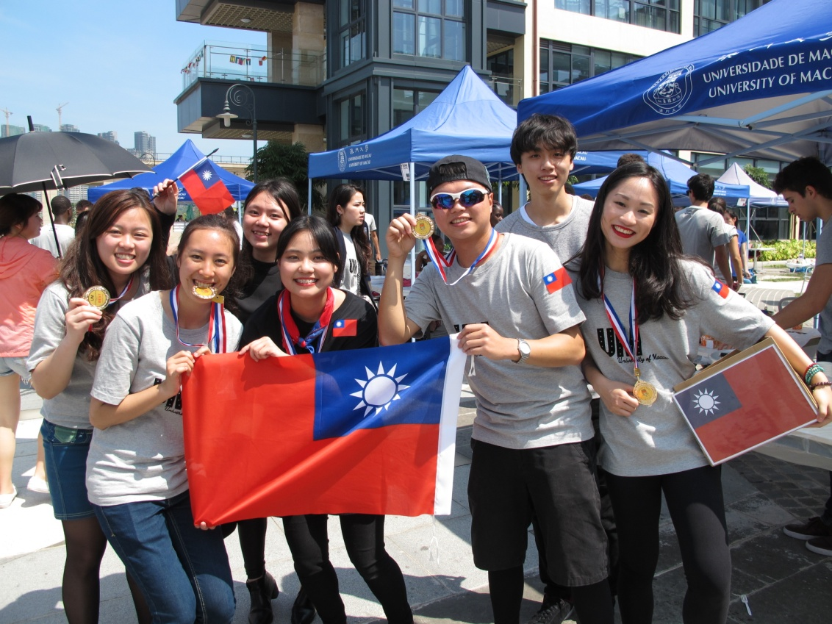
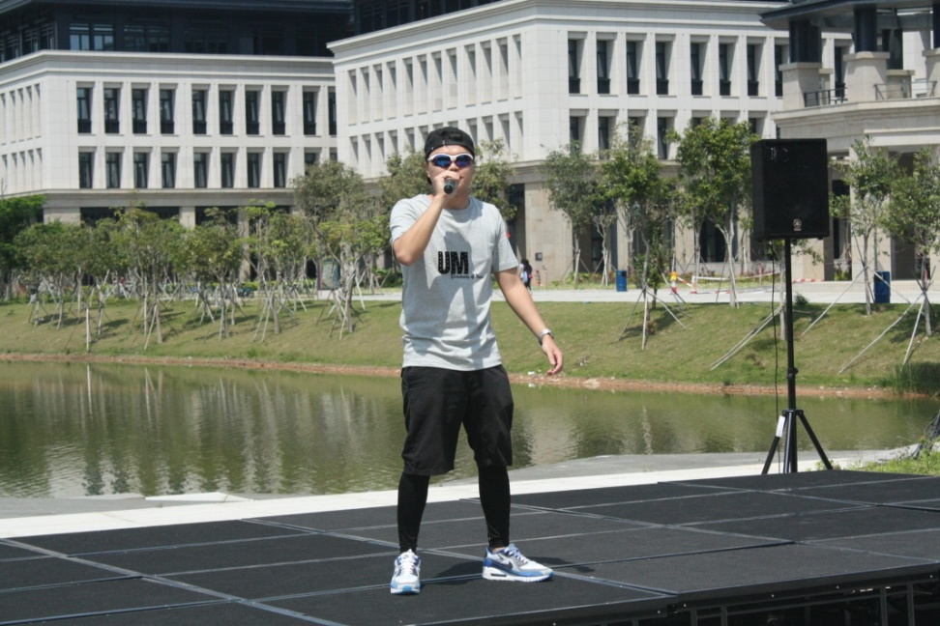
生活照片
3/29澳大開放日國際美食節冠軍
3/29澳大開放日國際美食節臨時表演

Slide 19
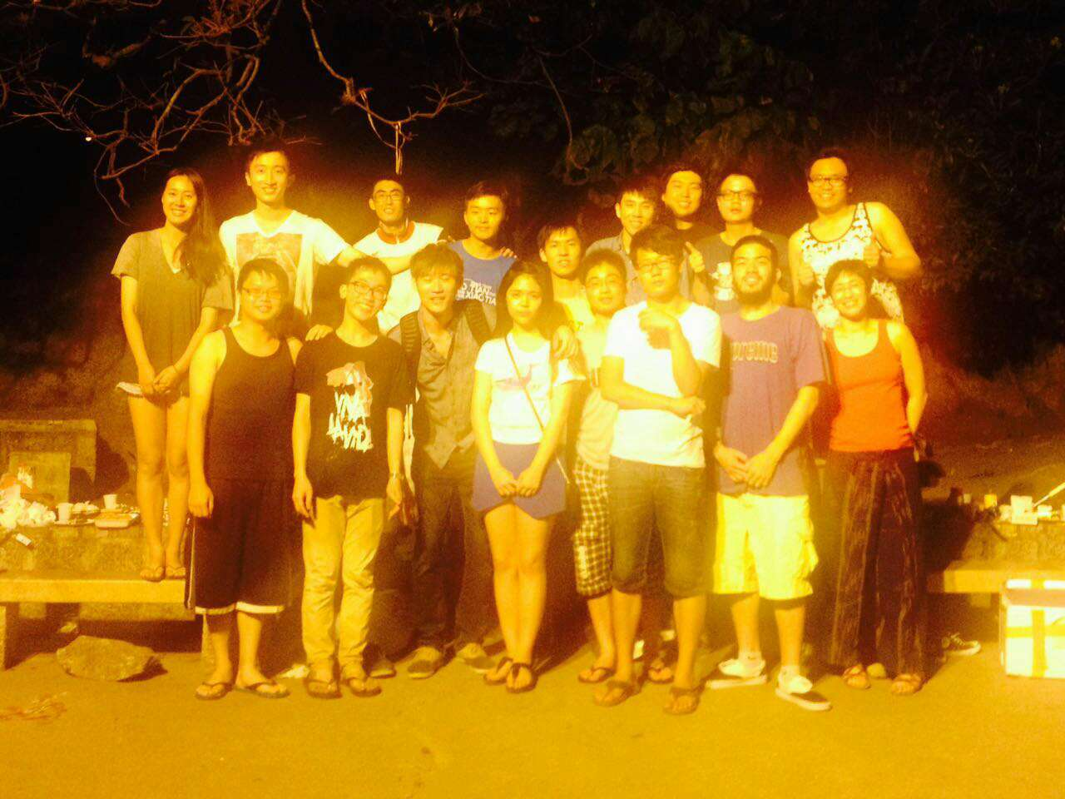
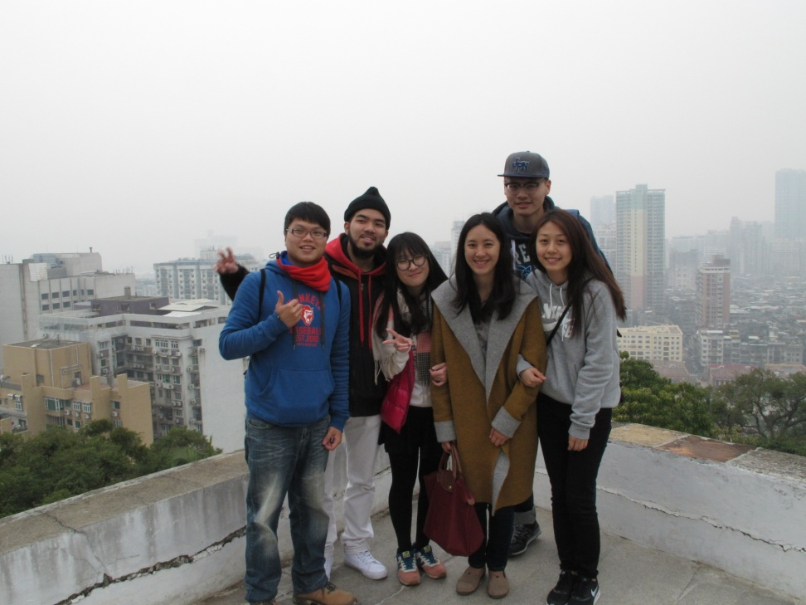
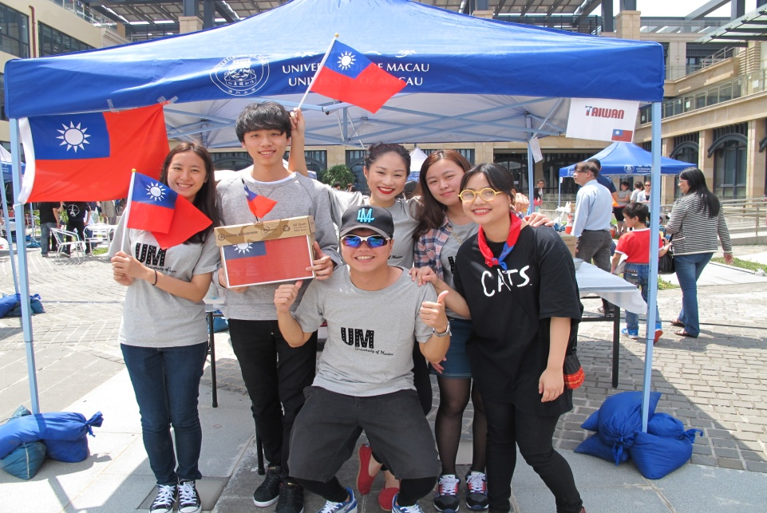
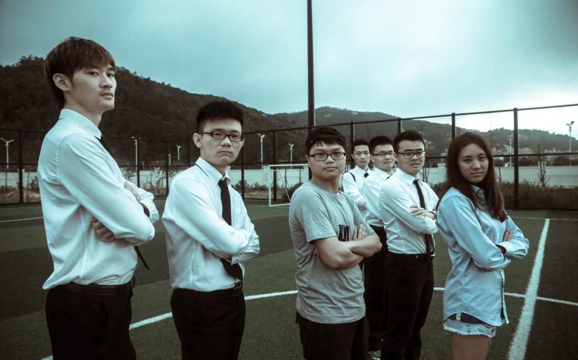
生活照片

Slide 20
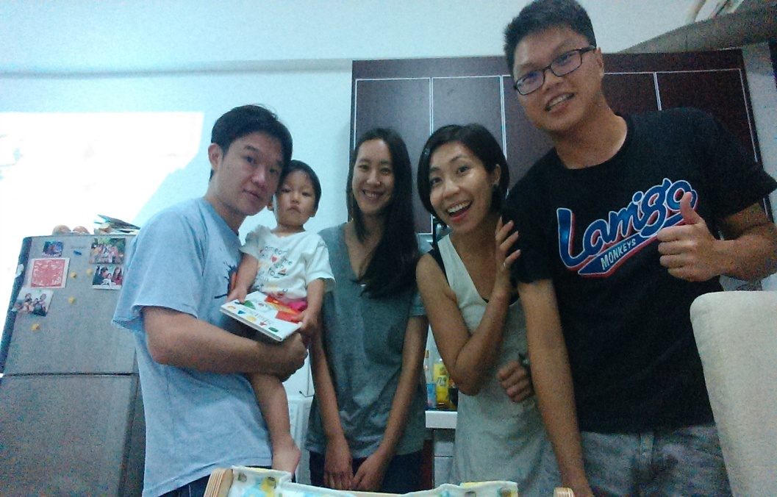
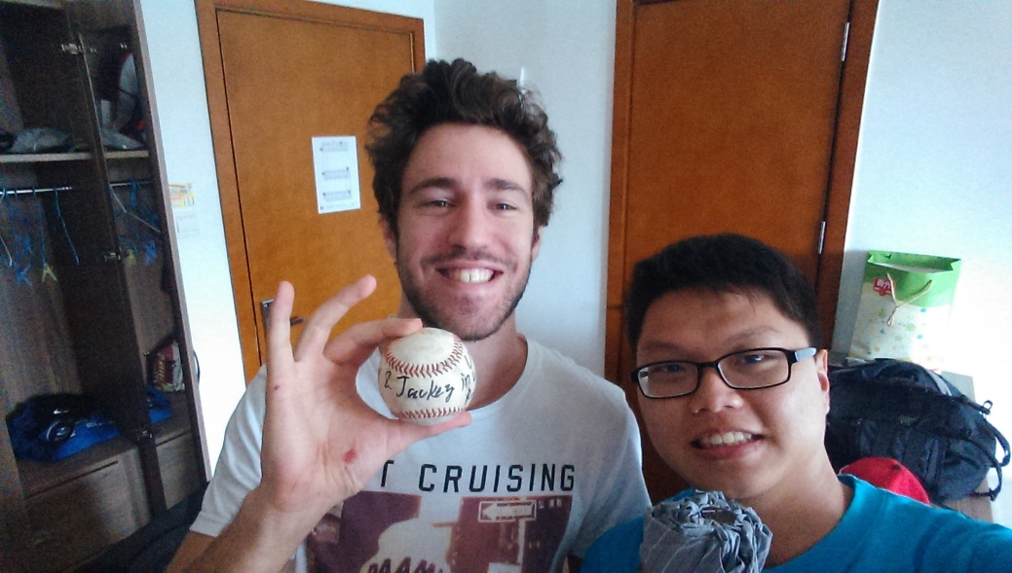
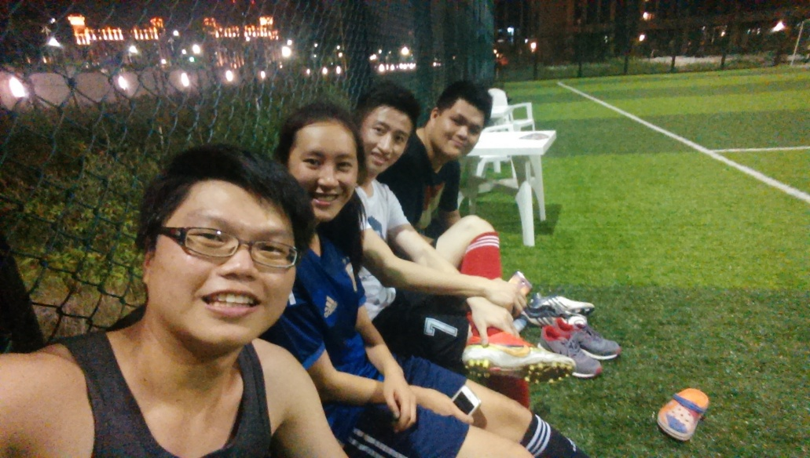
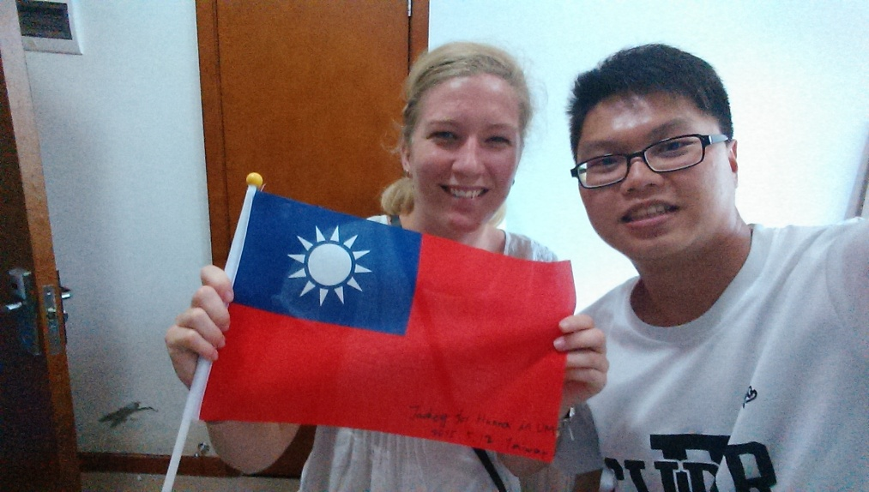
生活照片

